Slide 1

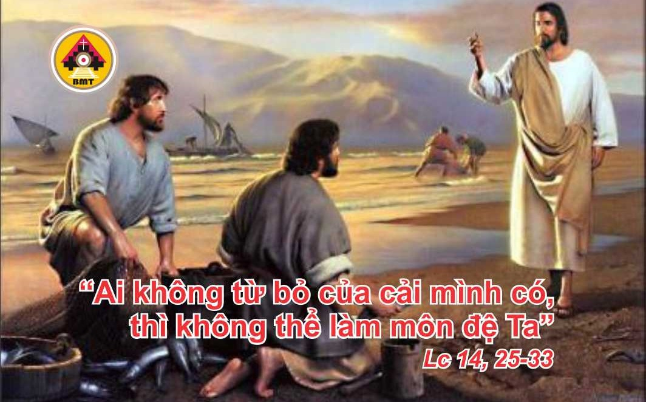

CHÚA NHẬT XXIII THƯỜNG NIÊN – C

Slide 2
Lạy Chúa, Chúa là Đấng công minh và xét xử chính trực; Xin Chúa đối xử với tôi tớ Chúa theo lượng từ bi của Chúa.
Ca Nhập Lễ

Slide 3
KINH VINH DANH

Slide 4

Bài Đọc 1: Kn 9, 13-18
“Ai có thể suy tưởng được sự Thiên Chúa muốn”.
Trích sách Khôn Ngoan

Slide 5
Đáp Ca:
Tv 89, 3-4. 5-6. 12-13. 14 và 17
Đáp: Thân lạy Chúa, Ngài là chỗ chúng con dung thân, từ đời nọ trải qua đời kia (c. 1).

Slide 6

Bài Đọc 2: Plm 9b-10. 12-17
“Con hãy tiếp nhận nó không phải như một người nô lệ, nhưng như một người anh em rất thân mến”.
Trích thư Thánh Phaolô Tông đồ gởi cho Philêmon.

Slide 7
Alleluia-alleluia: – Chúa phán: “Con chiên Ta thì nghe Ta; Ta biết chúng và chúng theo Ta”. – Alleluia.
Alleluia: Ga 10, 27

Slide 8
Phúc Âm: Lc 14, 25-33

Slide 9


Slide 10
KINH TIN KÍNH

Slide 11



LỜI NGUYỆN TÍN HỮU

Slide 12


Slide 13
Như nai rừng khát mong nguồn nước, hồn tôi khát Chúa, Chúa trời ôi, hồn tôi khát Chúa Trời, Chúa trời hằng sống.
CA HIỆP LỄ

Slide 14
Ca Kết Lễ

Slide 15
CHÚA NHẬT XXIII THƯỜNG NIÊN – C

